Slide 1

Blogs schrijven
Anneloes van ‘t Klooster
Blogger Young Voedingsadvies

Slide 2
Inhoud
Waarom blogs schrijven
Wat ik heb geleerd
Voorbeelden

Slide 3
Waarom blogs schrijven?
Leerzaam
Ontwikkelen schriftelijke vaardigheden
Overbrengen informatie naar omgeving
Gebruik internet in opmars

Slide 4
Wat ik heb geleerd
Hoe een blog op internet geplaatst wordt
Hoe je voor zoveel mogelijk kijkers zorgt
Hoe lang een tekst ongeveer moet zijn
Kernwoorden gebruiken voor zoveel mogelijk kijkers
Werken met een deadline

Slide 5
Voorbeelden
Keltisch zeezout, een gezond zout?
http://www.youngvoedingsadvies.nl/keltisch-zeezout-een-gezonde-zout/
Zonnatura onder de loep
http://www.youngvoedingsadvies.nl/zonnatura-onder-de-loep/
Kurkuma tegen ontstekingen
http://www.youngvoedingsadvies.nl/kurkuma-is-supergezond/
Wat is chufameel?
http://www.youngvoedingsadvies.nl/wat-is-chufameel/
Recept
http://www.youngvoedingsadvies.nl/kerst-vruchten-noten-brood/

Slide 6
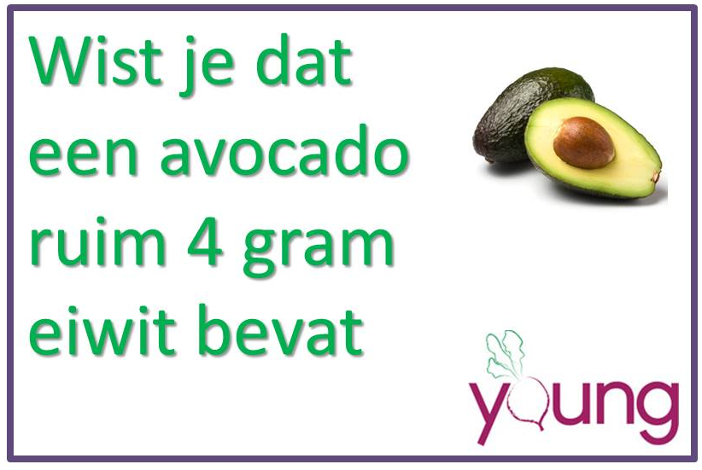



Wist je datjes

